Slide 1
Bůh, bohové a modly

Slide 2
Into My Arms (Nick Cave)
I don't believe in an interventionist God
But I know, darling, that you do
But if I did, I would kneel down and ask him
Not to intervene when it came to you
Will not to touch a hair on your head
Leave you as you are
If he felt he had to direct you
Then direct you into my arms
Into my arms, oh, Lord

Slide 3
And I don't believe in the existence of angels
But looking at you I wonder if that's true
But if I did, I would summon them together
And ask them to watch over you
Well, to each burn a candle for you
To make bright and clear your path
And to walk, like Christ, in grace and love
And guide you into my arms
Into my arms, oh, Lord

Slide 4
But I believe in love
And I know that you do too
And I believe in some kind of path
That we can walk down, me and you
So keep your candles burning
Make her journey bright and pure
That she'll keep returning
Always and evermore
Into my arms, oh, Lord

Slide 5

Pár otázek…
Je-li Bůh, jak si ho představuješ?
Co je láska?

Slide 6
Proč člověk potřebuje Boha
Je Bůh nebo není?
Otázka skrývá konflikt mezi materialistickým a idealistickým vysvětlením světa.
(a) Hmota je věčná, z ní se vyvinul člověk, člověk „stvořil“ Boha.
(b) Bůh je věčný, od něj pochází svět i člověk.
Podle pravdivosti buď (a) nebo (b) se odvíjí pojetí člověka.
Je-li pravdivé (b), pak je pravdou to, co o Bohu říká Bible jako Boží zjevení. Jedná se o volbu, jež má důsledky úplně ve všem, například v tom, co je to láska.

Slide 7
Proč člověk potřebuje Boha
Je-li pravdou (a), pak láska není nic než chemie…
Je-li pravdou (b), pak je láska něčím božským, protože Bůh je Láska
Je-li pravdou (b), pak je vše především otázkou biblické antropologie. Jejím základem je Gn 1,26-27 a 2,7.
Z rozboru Gn 2,7 je zřejmé, že člověk je bytostí, potřebující Boha nebo nějakou spiritualitu. Je ovšem pro jeho zdravý vývoj důležité, kdo je jeho Bohem (bohem).

Slide 8
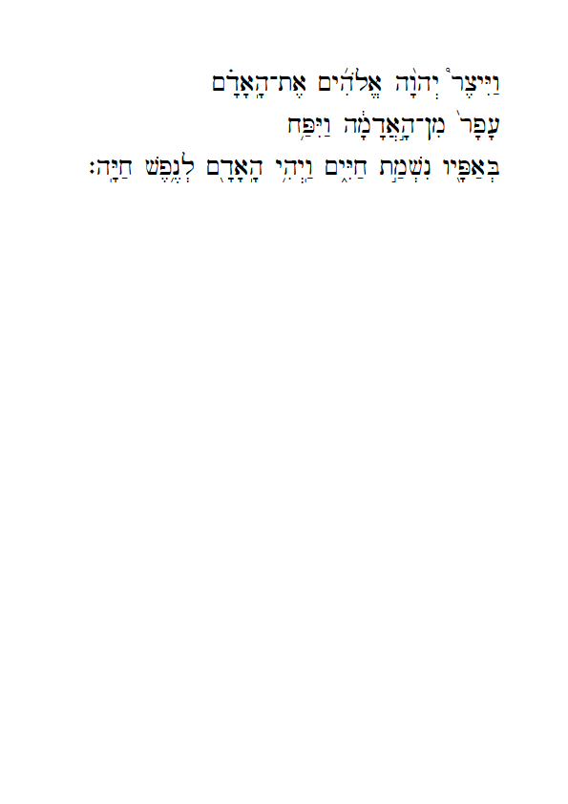
Gn 2,7
7 I vytvořil Hospodin Bůh člověka, prach ze země, a vdechl mu v chřípí dech života. Tak se stal člověk živým tvorem.
Člověk jako tělo, duše a duch!

Slide 9
O důležitosti obrazu Boha
Boha nikdy nikdo neviděl. Jsme odkázáni pouze na to, co o něm říká Bible.
Ex 3,14; 34,6-7; J 1 atd.
Jednoznačně, biblický Bůh je Dávání, Milosrdenství, Velkorysost, Láska.
Jaký je náš Bůh, takovými budeme i my. Je-li kdo milován, miluje. Je-li kdo nenáviděn, nenávidí.

Slide 10
O důležitosti obrazu Boha
Ex 20 je si dobře vědomo skutečnosti, které nastanou při uctívání boha či modly. Preambule Desatera (20,1-2) vyjadřuje (1) kdo je Bůh (srov. 20,5) jako ten, který chce, aby člověk zůstal svobodný (2).
Ex 20,3-5 zakazuje, aby člověk sloužil modle (důsledky: Jr 7,31; 19,5-7; Ez 16,21; 20,31; 23,39; Ž 106,37-38).
Ježíš: Mt 5,48; L 6,36; 22,27-27; J 13,15; 15,12-13

Slide 11
Každý člověk potřebuje Boha (boha)
Je-li Bůh, a platí-li tedy Gn 2,7, pak každý člověk potřebuje nějakou spiritualitu. Jak říká sv. Augustin, Fecisti nos ad Te et inquietum est cor nostrum donec requiescat in Te.
Je-li spirituální rozměr člověka „sycen“ správně, zdravě, člověk se rozvíjí. Je-li „sycen“ špatně, člověk je ničen (např. alkohol nebo drogy).

Slide 12
Každý člověk potřebuje Boha (boha)
Jedním ze zdravých prostředků sycení spirituality je zdravé náboženství.
Jediným zdravým náboženstvím je to, jehož Bohem (bohem) je milosrdenství a soucit.
Sociální psychologie (nebo psychologie jako taková) člověku může pomoci, ale „nezahřeje“ ho.
Spiritualita je především budováním vztahu, psychologie či filosofie spíše technikou, jak se vyrovnat sám se svým nitrem a se světem kolem nás.

